Slide 1
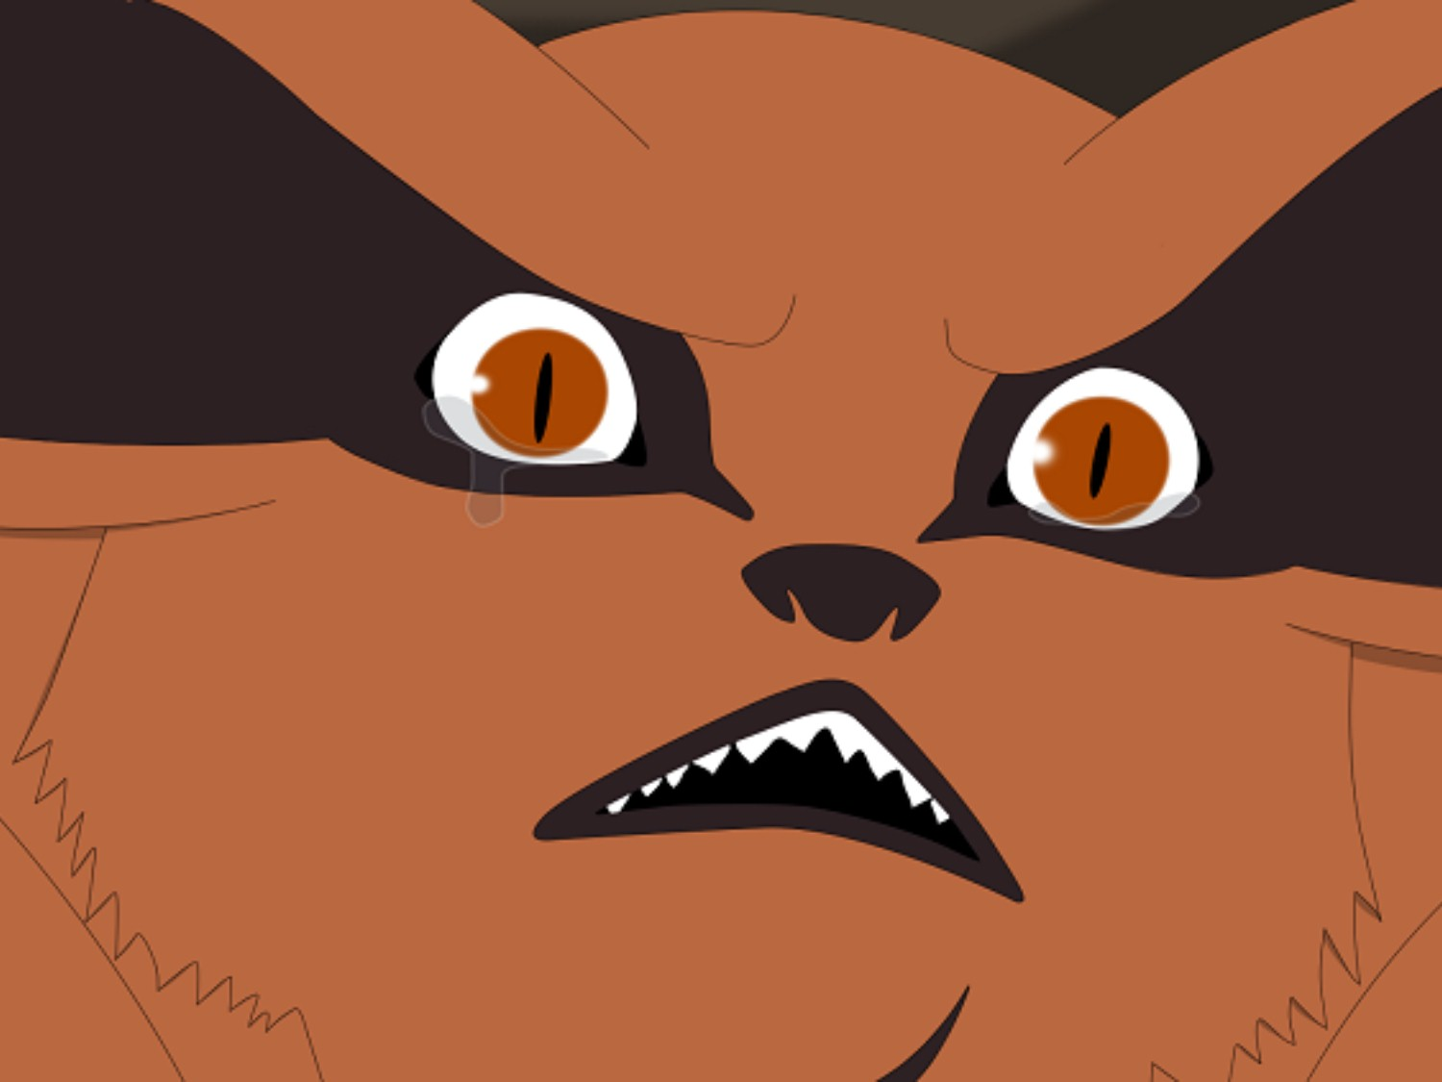
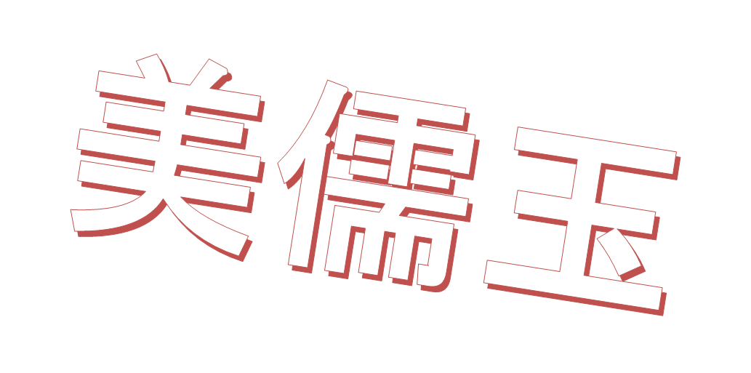



Slide 2
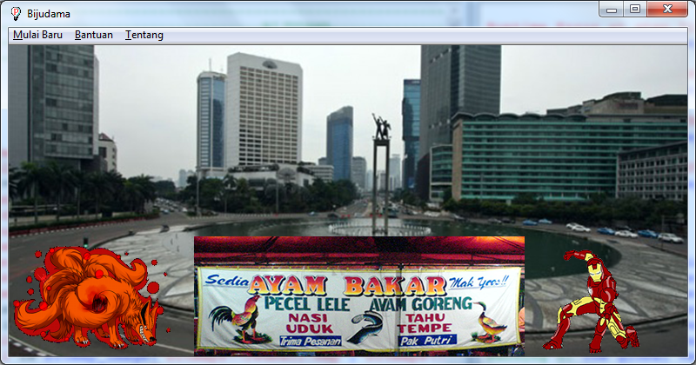
Permainan “Bijudama” adalah permainan tentang Kyuubi dan Ironman yang bertarung selama 30 detik untuk mencapai skor lebih tinggi di daerah bundaran HI dan dipisahkan penghalang berupa warung pecel lele.
Permainan Bijudamahanya dapat dimainkan oleh satu pemain yang mengendalikan Kyuubi melawan komputer yang mengendalikan Ironman. Permainan ini melatih ketepatan pemain dalam mengambil keputusan kapan untuk bersembunyi, berdiri, dan menembak.

Slide 3
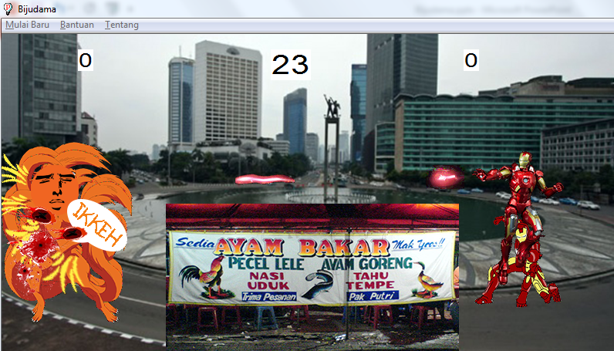
Pemain menggerakkan Kyuubi dengan menggunakan tombol pada keyboard.
untuk berdiri
untuk menunduk
spasi untuk menembak
Pemain melawan Ironman yang digerakkan oleh komputer (AI). Ada 3 level permainan yaitu mudah, normal, dan susah.

Slide 4
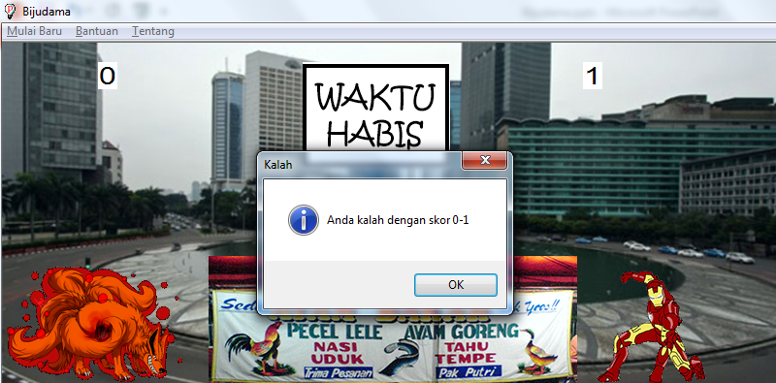
Permainan selesai setelah waktu 30 detik berakhir. Pemenangnya adalah yang paling banyak berhasil menembak lawannya.

Slide 5
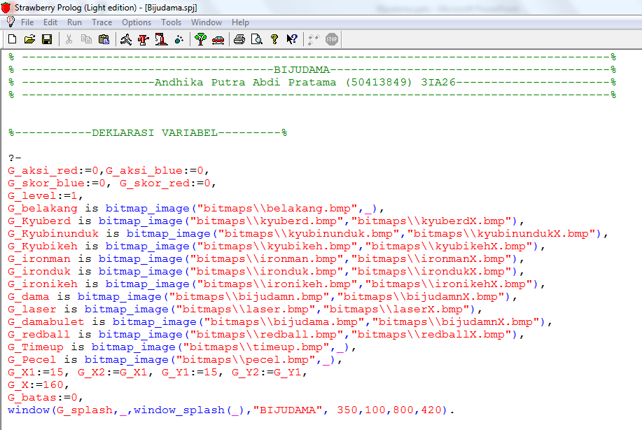
Statement awal pada game “Bijudama” adalah pendeklarasian nilai dari keadaan pemain/komputer (ketika menunduk, berdiri, atau tertembak), waktu, ukuran jendela permainan, dan mengimpor semua gambar: Kyuubi, Ironman,senjata, Time UP, efek, dan lain sebagainya.

Slide 6
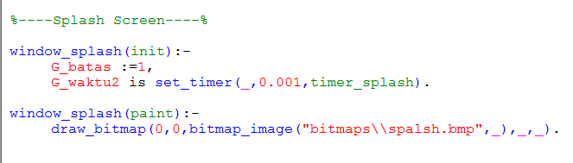
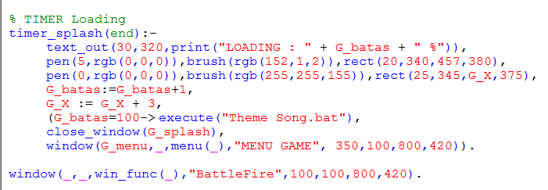
Menampilkan Splash Screen sebagai animasi loading pada saat game pertama dijalankan dengan memanggil gambar sebagai background, lalu membuat kotak animasi (pen,brush,rect) sesuai kordinatnya, juga memanggil soundtrack dengan memanggil eksekusi file berekstensi .bat

Slide 7
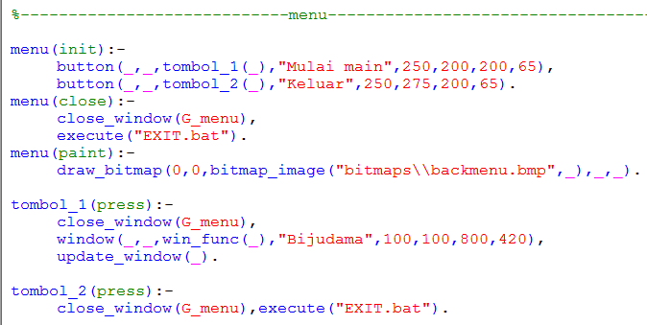
Menampilkan button menu diawal setelah splash screen. Tombol untuk memasuki game, dan tombol untuk keluar

Slide 8
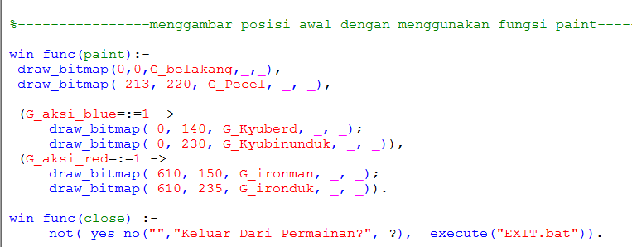
Membuat fungsi tampilan window saat memasuki game

Slide 9
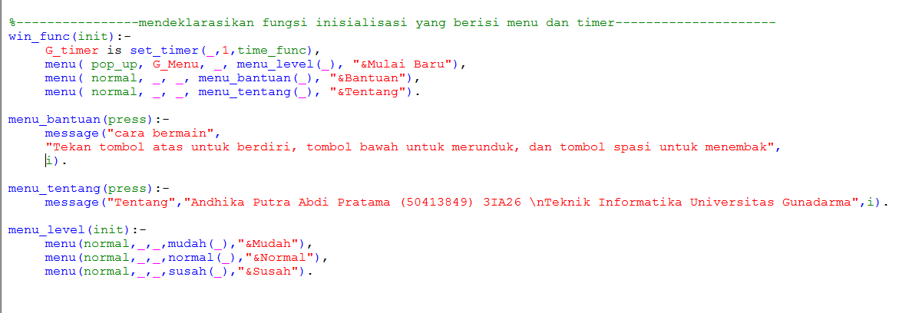
Menubar ditampilkan dalam beberapa bentuk. Ada menu dengan pop up untuk melompat ke method lain, ada pula menu yang hanya menampilkan informasi

Slide 10
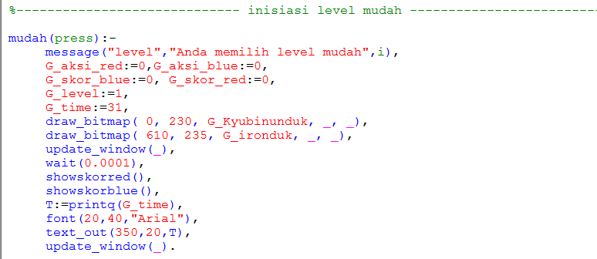
Level Mudah dikondisikan dengan nilai G_level=1

Slide 11
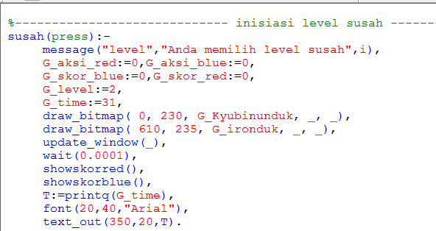
Level susah dikondisikan dengan nilai G_level=2

Slide 12
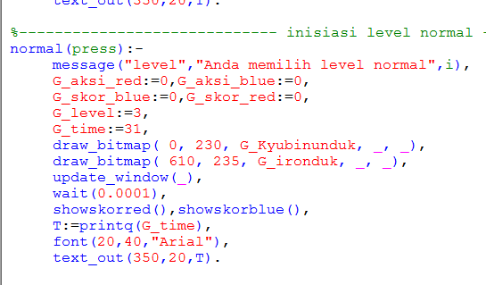
Level Normal dikondisikan dengan nilai G_level=3

Slide 13
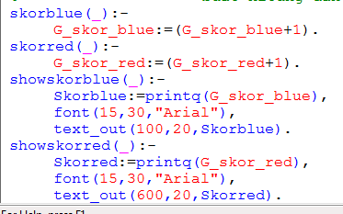
pengoperasian nilai skor yang diakumulasi, dan membuat variabel untuk menampilkannya

Slide 14
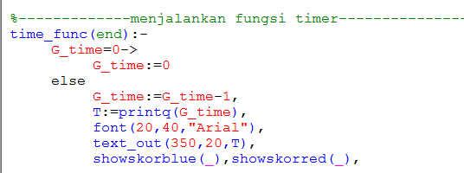
Menggunakan fungsi waktu untuk menghitung mundur 30 detik

Slide 15
Apa yang musuh lakukan tiap detik?
Brute Force
(G_time=26->
G_level=2-> musuhcek(_)),
(G_time=26->
G_level=1-> musuhcek(_)),
(G_time=25->
G_level=3-> musuhberdiri(_), musuhcek(_)),
(G_time=25->
G_level=2-> musuhcek(_)),
(G_time=25->
G_level=1-> musuhberdiri(_)),
(G_time=25->
G_level=3-> musuhberdiri(_), musuhcek(_)),
(G_time=25->
G_level=2-> musuhcek(_)),
(G_time=25->
G_level=1-> musuhberdiri(_)),
(G_time=24->
G_level=3-> musuhnunduk(_)),
(G_time=24->
G_level=2-> musuhcek(_)),
(G_time=24->
G_level=1-> musuhberdiri(_)),
(G_time=23->
G_level=3-> musuhcek(_)),
(G_time=23->
G_level=2-> musuhcek(_)),
(G_time=23->
G_level=1-> musuhberdiri(_)),
%-----------------------Respon komputer per detik ----------------%
(G_time=29->
G_level=3-> musuhcek(_)),
(G_time=29->
G_level=2-> musuhnunduk(_)),
(G_time=29->
G_level=1-> musuhberdiri(_)),
(G_time=28->
G_level=3-> musuhcek(_)),
(G_time=28->
G_level=2-> musuhberdiri(_)),
(G_time=28->
G_level=1-> musuhberdiri(_) ),
(G_time=27->
G_level=3-> musuhcek(_)),
(G_time=27->
G_level=2-> musuhcek(_)),
(G_time=27->
G_level=1-> musuhnunduk(_)),
(G_time=26->
G_level=3-> musuhberdiri(_), musuhcek(_)),

Slide 16
(G_time=22->
G_level=3-> musuhcek(_)),
(G_time=22->
G_level=2-> musuhcek(_)),
(G_time=22->
G_level=1-> musuhberdiri(_)),
(G_time=21->
G_level=3-> musuhnunduk(_)),
(G_time=21->
G_level=2-> musuhcek(_)),
(G_time=21->
G_level=1-> musuhberdiri(_)),
(G_time=20->
G_level=3-> musuhberdiri(_)),
(G_time=20->
G_level=2-> musuhcek(_)),
(G_time=20->
G_level=1-> musuhberdiri(_)),
(G_time=19->
G_level=3-> musuhberdiri(_)),
(G_time=19->
G_level=2-> musuhcek(_)),
(G_time=19->
G_level=1-> musuhberdiri(_)),
(G_time=18->
G_level=3-> musuhcek(_)),
(G_time=18->
G_level=2-> musuhcek(_)),
(G_time=18->
G_level=1-> musuhberdiri(_)),
(G_time=17->
G_level=3-> musuhcek(_)),
(G_time=17->
G_level=2-> musuhcek(_)),
(G_time=17->
G_level=1-> musuhberdiri(_)),
(G_time=16->
G_level=3-> musuhnunduk(_)),
(G_time=16->
G_level=2-> musuhcek(_)),
(G_time=16->
G_level=1-> musuhberdiri(_)),
(G_time=15->
G_level=3-> musuhcek(_)),
(G_time=15->
G_level=2-> musuhcek(_)),
(G_time=15->
G_level=1-> musuhberdiri(_)),
(G_time=14->
G_level=3-> musuhcek(_)),
(G_time=14->
G_level=2-> musuhcek(_)),
(G_time=14->
G_level=1-> musuhberdiri(_)),
(G_time=13->
G_level=3-> musuhberdiri(_)),
(G_time=13->
G_level=2-> musuhcek(_)),
(G_time=13->
G_level=1-> musuhberdiri(_)),
(G_time=8->
G_level=2-> musuhcek(_)),
(G_time=8->
G_level=1-> musuhberdiri(_)),
(G_time=7->
G_level=3-> musuhcek(_)),
(G_time=7->
G_level=2-> musuhcek(_)),
(G_time=7->
G_level=1-> musuhberdiri(_)),
(G_time=6->
G_level=3-> musuhcek(_)),
(G_time=6->
G_level=2-> musuhcek(_)),
(G_time=6->
G_level=1-> musuhberdiri(_)),
(G_time=5->
G_level=3-> musuhcek(_)),
(G_time=5->
G_level=2-> musuhcek(_)),
(G_time=5->
G_level=1-> musuhberdiri(_)),
(G_time=4->
G_level=3-> musuhberdiri(_), musuhcek(_)),
(G_time=4->
G_level=2-> musuhcek(_)),
(G_time=12->
G_level=3-> musuhnunduk(_)),
(G_time=12->
G_level=2-> musuhcek(_)),
(G_time=12->
G_level=1-> musuhberdiri(_)),
(G_time=11->
G_level=3-> musuhberdiri(_), musuhcek(_)),
(G_time=11->
G_level=2-> musuhcek(_)),
(G_time=11->
G_level=1-> musuhberdiri(_)),
(G_time=10->
G_level=3-> musuhnunduk(_)),
(G_time=10->
G_level=2-> musuhcek(_)),
(G_time=10->
G_level=1-> musuhberdiri(_)),
(G_time=9->
G_level=3-> musuhberdiri(_)),
(G_time=9->
G_level=2-> musuhcek(_)),
(G_time=9->
G_level=1-> musuhberdiri(_)),
(G_time=8->
G_level=3-> musuhnunduk(_)),

Slide 17
(G_time=4->
G_level=1-> musuhberdiri(_)),
(G_time=3->
G_level=3-> musuhberdiri(_)),
(G_time=3->
G_level=2-> musuhcek(_)),
(G_time=3->
G_level=1-> musuhberdiri(_)),
(G_time=2->
G_level=3-> musuhnunduk(_)),
(G_time=2->
G_level=2-> musuhcek(_)),
(G_time=2->
G_level=1-> musuhberdiri(_)),
(G_time=1->
G_level=3-> musuhcek(_)),
(G_time=1->
G_level=2-> musuhcek(_)),
(G_time=1->
G_level=1-> musuhberdiri(_)),
%------------notifikasi hasil game------%
(G_skor_blue<G_skor_red->message("Kalah","Anda kalah dengan skor "+G_skor_blue+"-"+G_skor_red,i)),
(G_skor_blue>G_skor_red->message("Menang","Anda Menang dengan skor "+G_skor_blue+"-"+G_skor_red,i)),
(G_skor_blue=G_skor_red->message("Seri","Kemampuan anda seimbang",i))).

Slide 18
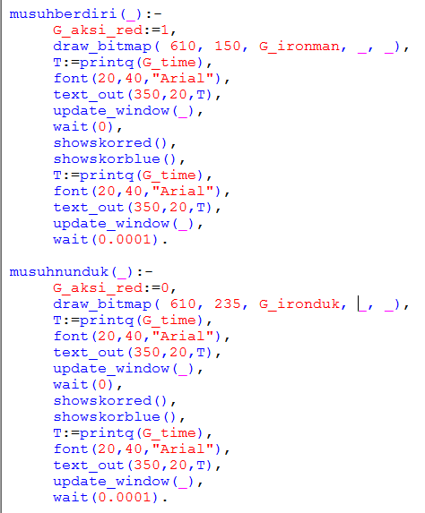
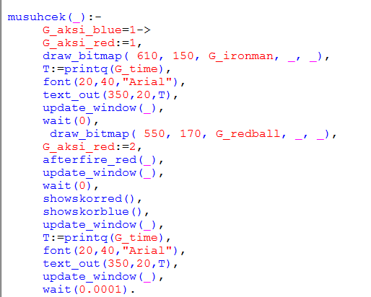
Respon musuh berdasarkan kondisi sebelumnya
(Forward Chaining)

Slide 19
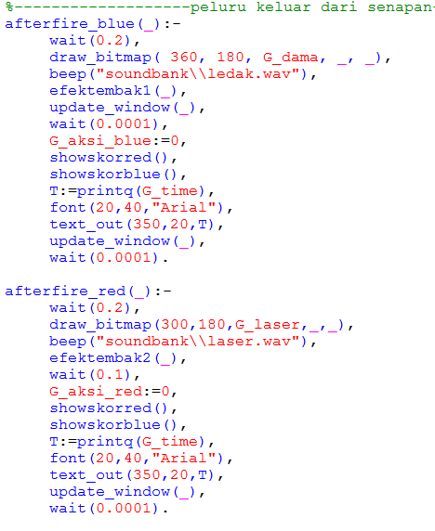
Apa yang terjadi saat pemain/lawan melakukan serangan?

Slide 20
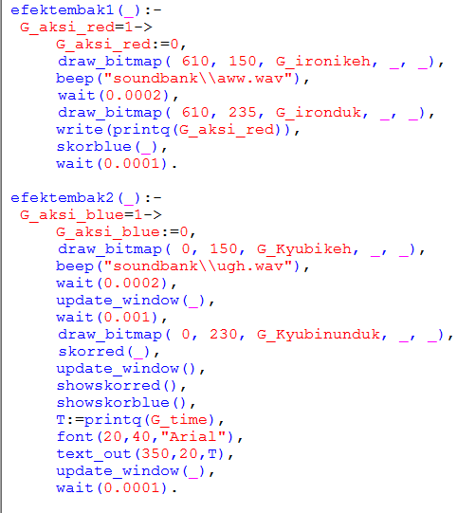
Apa yang terjadi ketika salah satunya kena?

Slide 21
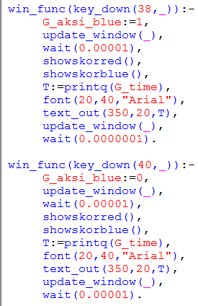
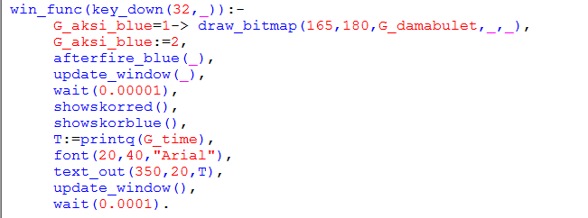
Menggerakkan player dengan kode ASCII

